Slide 1
Основы программирования на C#
§ Работа с XML
Центр Обучающих Технологий
основан в 2002 году
trainingcenter.by

Slide 2
Литература
Pro .NET 2.0 XML, Bipin Joshi, Apress 2007

Slide 3
Материалы для обучения
https://github.com/bazile/Training Презентации и примеры кода используемые во время занятия
http://belhard.nullptr.ru/ Книги, примеры к ним и другие полезные файлы.

Slide 4
eXtensible Markup Language
Простой формат представления (записи) структурированных, иерархических данных на основе текста.
<?xml version="1.0"?> <books> <book isbn="978-5-459-00297-3"> <title>CLR via C#</title> <author>Джеффри Рихтер</author> </book> <book isbn="978-5-8459-1682-2"> <title>Язык программирования C# 2010 и платформа .NET 4.0</title> <author>Эндрю Троелсен</author> </book> </books>
На основе XML разработан ряд других языков – XHTML, XML Schema, RSS, Atom, SVG, ODF, Open XML и многие другие.
http://www.w3.org/TR/xml/

Slide 5
Зачем нужен XML?
Универсальный механизм для обмена данными между приложениями созданными на разных языках программирования и работающами в разных ОС
Простой способ хранения данных. «Замена» базы данных

Slide 6
Где XML применяется в .NET?
Файлы конфигурации (*.config)
Комментарии для документации (XML комментарии)
XAML - Язык описания UI в WPF и приложениях Windows Store
XML сериализация
Файлы ресурсов (*.resx)
Файлы манифестов приложений для Windows Vista и выше (*.manifest)
Сохранение/загрузка данных из класса System.Data.DataSet
Файлы проектов Visual Studio (см. также MSBuild)
Описание пакетов NuGet (*.nuspec файлы)

Slide 7
XML-элемент
Каждый элемент представлен именем, открывающим тэгом и закрывающим тэгом.
<имя_элемента> - открывающий тэг.
</имя_элемента> - закрывающий тэг.
Между тэгами может быть помещены другие элементы либо текст. Элементы и текст называются содержимым элемента.
Если содержимое XML-элемента отсутствует, его можно(но не обязательно) записать как: <имя_элемента/>

Slide 8
Тег и Элемент
Открывающий и закрывающий теги
<Author> Джеффри Рихтер </Author>
Элемент
<Author> Джеффри Рихтер </Author>

Slide 9
Правила именования элементов
Имена элементов чувствительны к регистру.
Имена могут содержать буквы, цифры, дефисы ‘-’, символы подчеркивания ‘_’, двоеточия ‘:’ и точки ‘.’, однако начинаться они могут только с буквы или символа подчеркивания.
Двоеточие может быть использовано только в специальных случаях – при записи префикса пространства имен.
Имена элементов, начинающиеся с xml (вне зависимости от регистра букв), зарезервированы для нужд самого XML.

Slide 10
Иерархия элементов
Содержимым XML-элемента может быть текст, пробельные символы (пробелы, табуляции, переводы строки), а также другие XML-элементы. Допускается комбинация указанного содержимого (например, элемент может содержать и текст, и вложенные элементы).
Элементы должны быть правильно вложены друг в друга. Например: < A > < B > < / B > < / A >
Другими словами, необходимо закрыть элемент B до того, как мы закрыли элемент A.

Slide 11
Корневой элемент
В XML-документе всегда должен быть единственный элемент, называемый корневым. Корневой элемент включает в себя все содержимое XML-документа.

Slide 12
Атрибуты
XML-элемент может содержать атрибуты. Все атрибуты записываются в формате:
<имя_элемента имя_атрибута1 = "значение_атрибута1" имя_атрибута2 = "значение_атрибута2" >
Значение атрибута заключается в апострофы или в двойные кавычки. Если апостроф или двойные кавычки присутствуют в значении атрибута, то используются те из них, которые не встречаются в этом значении.
<el _ok = "yes"> <one attr = "a value"/> <several first = "1" second = "2" third = "333"/> <quote case1 = "John's” case2 = 'He said: "Hello, world!" '/> </el>

Slide 13
Выбор между элементом и атрибутом
Атрибуты лучше подходят для коротких простых данных без вложенности (сейчас или в будущем).
По атрибутам проще делать поиск с помощью XPath запросов
Элементы лучше подходят для длинных значений

Slide 14
Специальные символы
Некоторые символы не могут использоваться в тексте элементов, так как применяются в разметке документа: < и &. Эти символы, а также некоторые другие, могут быть обозначены особым образом (entity):
&amp; | &
&lt; | <
&gt; | >
&quot; | "
&apos; | '
&#[integer]; | Cимвол с десятичным кодом [integer] &#160; - Неразрывный пробел
&#x[hex]; | Символ с шестнадцатеричным кодом [hex] &#xA0; - Неразрывный пробел

Slide 15
Пространства имён
Любой XML-элемент может содержать специальный атрибут xmlns, указывающий на пространство имен элемента. Назначение пространств имён дать возможность разрешать конфликты для элементов с одинаковым названием, но разным предназначением. Пространства имен могут объявляться с префиксом или без него. Пространство имен без префикса называется «пространством имен по умолчанию» и может быть только одним в рамках документа.
<xs:schema xmlns="http://tc.belhard.com/2012/Customers" xmlns:xs="http://www.w3.org/2001/XMLSchema" >

Slide 16
Комментарии
<!-- текст комментария -->
В тексте комментария не должна встречаться последовательность из двух знаков дефиса.

Slide 17
Секции CDATA
Секция CDATA используется для того, чтобы обозначить части документа, которые не должны восприниматься как разметка.
Секция CDATA начинается со строки <![CDATA[ и заканчивается строкой ]]>. Внутри самой секции не должна присутствовать строка ]]>.
<example> <![CDATA[ <aaa>bb&cc<<<]]> </example>

Slide 18
Хранение бинарных данных
XML является тектовым форматом, поэтому прямое хранение бинарных данных невозможно. Вместо этого можно преобразовать последовательность байтов в текстовое представление и уже его сохранять в XML. Хорошим решением будет использование кодировки Base64. Накладные расходы при этом составят примерно 37% от объема бинарных данных. Смотрите методы класса System.Convert:
string ToBase64String(byte[])
byte[] FromBase64String(string)
<book isbn="978-5-459-00297-3">
<cover>/9j/4AAQSkZJRgABAgEAAAAAA...PnOgkECAgYgQQICCQIIH/2Q==</cover>
</book>

Slide 19
Инструкции (processing instructions)
<?имя_инструкции [атрибуты]?>
XML пролог (prolog)
<?xml version="1.0" ?> (utf-8 по умолчанию)
<?xml version="1.0" encoding="windows-1251"?>
Стандартные инструкции
<?xml-stylesheet type="text/xsl" href="URL"?>

Slide 20
XML пролог
Прологом называется инструкция <?xml ?> которая указывается в начале файла и обязательно в первой строке. С её помощью можно указать версию стандарта XML (1.0 или 1.1) и кодировку документа. Пролог можно не указывать и тогда используется версия 1.0 и кодировка UTF-8.
<?xml version="1.0" encoding="windows-1251" ?>

Slide 21
Правила разметки
Все элементы должны быть закрыты
Корневой элемент может быть только один
Регистр имеет значение (<book> != <Book>)
Закрывать нужно в порядке обратном порядку открытия
Значения атрибутов должны быть заключены в парные кавычки
При необходимости должна быть указана кодировка
Документ выполнящий все эти правила называется синтаксически верным (well-formed). Если документ дополнительно соответствует DTD или XML Schema, то он называется правильным (valid).

Slide 22
Описание структуры XML документа
DTD – Document Type Definition
Устаревшая
Требует изучения нового синтаксиса
XML Schema (XSD)
Использует синтаксис XML
W3C XML Schema Definition Language (XSD) 1.1 Part 1: Structures
W3C XML Schema Definition Language (XSD) 1.1 Part 2: Datatypes

Slide 23
XSLT - Extensible Stylesheet Language Transformations
Позволяет производить трансформации одного документа в другой, а также в другие форматы.
Основан на XML

Slide 24
XPath – Язык для поиска элементов в XML документе
XML Path Language (XPath) Version 1.0
XML Path Language (XPath) 2.0 (Second Edition)
.NET поддерживает только XPath 1.0

Slide 25
XPath. Примеры.
./book | Элемент(ы) <book> в текущем контексте. Эквивалентно следующей строке.
book | Элемент(ы) <book> в текущем контексте.
/books | Корневой элемент документа (document element)
//book | Все элементы <book> из документа
book[@isbn=‘978-5-459-00297-3’] | Элемент(ы) <book> у которых есть атрибут id и его значение равно 978-5-459-00297-3
book/* | Все дочерние элементы <book>
@isbn | Значение атрибута isbn в текущем контексте
book[1] | Первый элемент <book> в текущем контексте
my:book | Элемент(ы) <book> в текущем контексте принадлежащие пространству имен my

Slide 26
DOM & SAX
DOM – Document Object Model
Классы System.Xml.*
LINQ to XML. Классы System.Xml.Linq.*
Загружает XML документ целиком в память
Позволяет одновременно читать и изменять XML
SAX – Simple API for XML
Классы System.Xml.XmlReader/ System.Xml.XmlWriter
Чтение или запись, но не то и другое одновременно

Slide 27
Классы для DOM модели
Вид XML узла | XmlDocument классы | LINQ to XML классы
Документ | XmlDocument | XDocument
Элемент | XmlElement | XElement
Атрибут | XmlAttribute | XAttribute
Комментарий | XmlComment | XComment
Инструкции обработки | XmlProcessingInstruction | XProcessingInstruction
CData | XmlCDataSection | XCData

Slide 28
LINQ to XML: явное приведение XElement
У Xelement есть операторы явного приведения типа к:
string
bool, bool?
int, int?, uint, unt?, long, long?, ulong, ulong?, float, float?, double, double?, decimal, decimal?, DateTime, DateTime?, DateTimeOffset, DateTimeOffset?, TimeSpan, TimeSpan?, Guid, Guid?

Slide 29
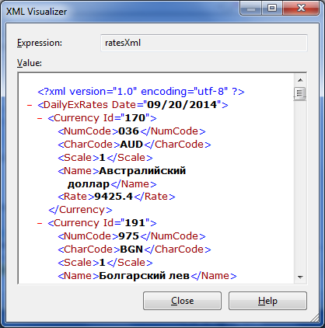
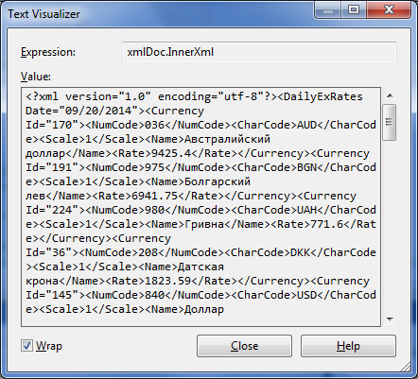
XML Visualizer в отладчике
string rateUrl = string.Format(
CultureInfo.GetCultureInfo("en-US"),
"http://www.nbrb.by/Services/XmlExRates.aspx?ondate={0:d}",
DateTime.Now
);
XmlDocument xmlDoc = new XmlDocument();
xmlDoc.Load(rateUrl);
string xml = xmlDoc.InnerXml; // Посмотрим на переменную xml в отладчике

Slide 30
Анти-паттерны
Не нумеруйте элементы
Это усложняет обработку документов и лишает возможности создать XML схему.

Slide 31
@-строки и XML
@-строки позволяют вставлять XML в тело программы с минимальными изменениями (удвоение кавычек):
string booksXml = @"<?xml version=""1.0""?>
<books>
<book isbn=""978-5-459-00297-3"">
<title>CLR via C#</title>
<author>Джеффри Рихтер</author>
</book>
<book isbn=""978-5-8459-1682-2"">
<title>Язык программирования C# 2010 и платформа .NET 4.0</title>
<author>Эндрю Троелсен</author>
</book>
</books>";

Slide 32
Работа с RSS/Atom форматами
Для разбора и создания данных в формате RSS/Atom можно использовать классы из пространства имен System.ServiceModel.Syndication.
using System.ServiceModel.Syndication;
using System.Xml;
using (var xmlReader = XmlReader.Create("http://rss.slashdot.org/Slashdot/slashdotMainatom"))
{
SyndicationFeed feed = SyndicationFeed.Load(xmlReader);
foreach (var feedItem in feed.Items)
{
string title = feedItem.Title.Text;
DateTimeOffset publishedDate = feedItem.PublishDate;
}
}

Slide 33
Работа с HTML
HTML и XML документы очень похожи, однако HTML не следует правилам разметки XML и поэтому HTML документы нельзя обрабатывать с помощью XML парсеров.
<!DOCTYPE html>
<html><head>
<meta http-equiv="Content-Type" content="text/html; charset=utf-8">
<title>Домашняя страница</title>
<link rel="stylesheet" type="text/css" href="normalize.css">
</head><body>
<h1>Добро пожаловать</h1>
<p>Покупайте наших слонов!</p>
</body></html>

Slide 34
Библиотеки для работы с HTML
Html Agility Pack
http://www.nuget.org/packages/HtmlAgilityPack
http://htmlagilitypack.codeplex.com/
CsQuery
http://www.nuget.org/packages/CsQuery
https://github.com/jamietre/CsQuery

Slide 35
XML комментарии
XML комментарии предназначены для автоматизации документирования программы и для поддержки InteliiSense для типов из внешних библиотек.
Начинаются с ///
Являются строковыми комментариями как и //
Применяются в основном к public и protected членам/типам

Slide 36
Элементы XML комментариев
Название элемента | Назначение
<summary> | Общее описание. Видно в IntelliSense
<param name="Имя Параметра"> | Описание параметра метода
<returns> | Описание возвращаемого значения
<remarks> | Дополнительные комментарии
<exception cref="Имя Типа"> | Описание причины по которой данный член генерирует заданное исключение.
Смотрите полный список рекомендумемых элементов на сайте MSDN
https://docs.microsoft.com/en-us/dotnet/csharp/programming-guide/xmldoc/recommended-tags-for-documentation-comments

Slide 37
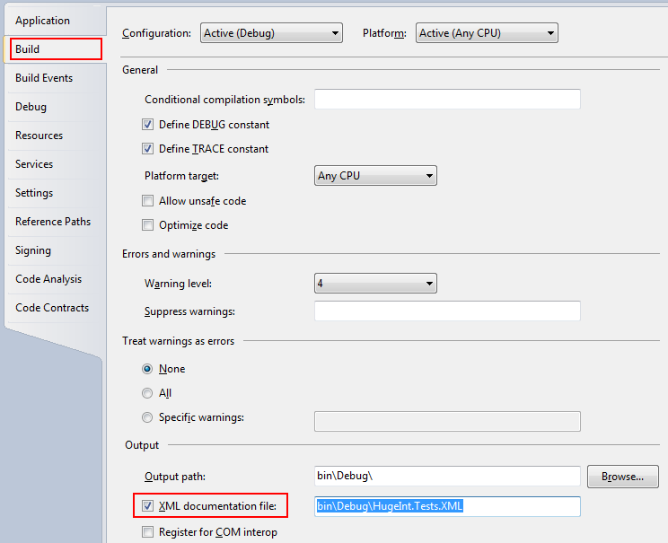
XML комментарии: Настройка
Установите опцию “XML documentation file” в свойствах проекта для генерации XML файла с комментариями

Slide 38
XML комментарии: Sandcastle Help File Builder
Полученный XML файл неудобен для чтения человеком. Однако его можно обработать с помощью Sandcastle Help File Builder (https://github.com/EWSoftware/SHFB) и получить файл(ы) справки.

Slide 39
Чтение XML. Демонстрация.

Slide 40
XML сериализация (serialization)
Сериализация – сохранение данных об объекте в поток
Десериализация – обратный процесс восстановления объекта
Примеры использования:
Передача объекта между разными программи/машинами.
Файлы конфигурации

Slide 41
XML Сериализация. Пример.
using System.IO;
using System.Xml.Serialization;
public class Train
{
[XmlIgnore]
public double Speed { get; set; }
public int Length { get; set; }
public string[] Travellers { get; set; }
public Train() {} // Для XML сериализации требуется наличие конструктора без аргументов
public Train(double speed, int length, params string[] travellers)
{
Speed = speed;
Length = length;
Travellers = travellers;
}
public void Print()
{
Console.WriteLine("Speed: {0}", Speed);
Console.WriteLine("Length : {0}", Length);
Console.WriteLine("Travellers: {0}", String.Join("; ", Travellers));
}
}
static void Main()
{
Train train = new Train(190.2, 8, "Ivanov", "Petrov", "Sidorov");
train.Print();
string tempFileName = Path.Combine(Path.GetTempPath(), "train.xml"); // Будем работать с файлом в папке с временными файлами
XmlSerializer xmlSerializer = new XmlSerializer(typeof(Train));
// Выполняем сериализацию
using (FileStream fs = File.Open(tempFileName, FileMode.Create))
{
xmlSerializer.Serialize(fs, train);
}
Console.WriteLine(); Console.WriteLine(File.ReadAllText(tempFileName)); Console.WriteLine();
// Выполняем десериализацию
using (FileStream fs = File.Open(tempFileName, FileMode.Open))
{
Train someTrain = (Train)xmlSerializer.Deserialize(fs);
someTrain.Print();
}
File.Delete(tempFileName);
}

Slide 42
Команда Edit -> Paste Special -> Paste XML as Classes
В Visual Studio 2012 и выше можно быстро сгенерировать классы для XML-сериализации скопировав нужный XML в буфер обмена и вызвав команду Edit -> Paste Special -> Paste XML as Classes.

Slide 43
Домашнее задание: Создание XML файла
Смотрите задание в файле xml-books.docx

